Slide 1
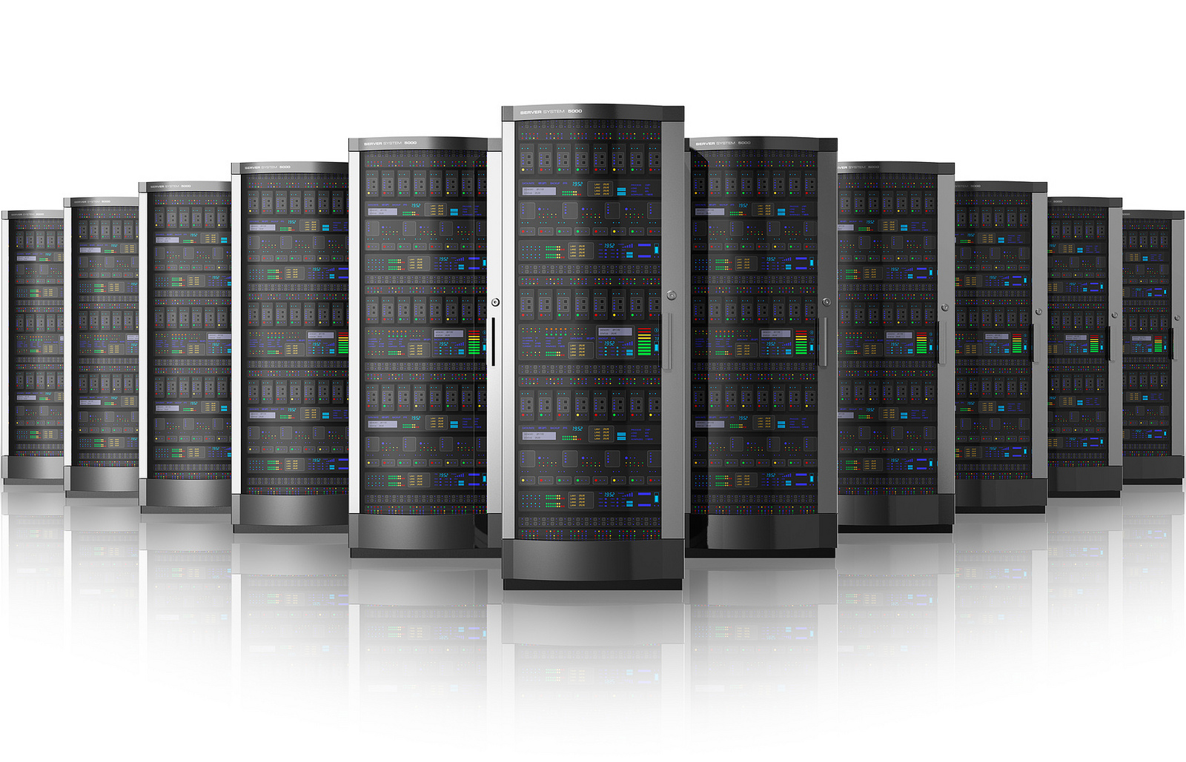
Medidas de seguridad y vulnerabilidades de los servidores web
Aarón Rodríguez Bueno
Hugo Maldonado Cózar

Slide 2


Contenido
Tres partes fundamentales:
Seguridad del Computador
Seguridad del Sistema Operativo
Seguridad del Servidor Web

Slide 3
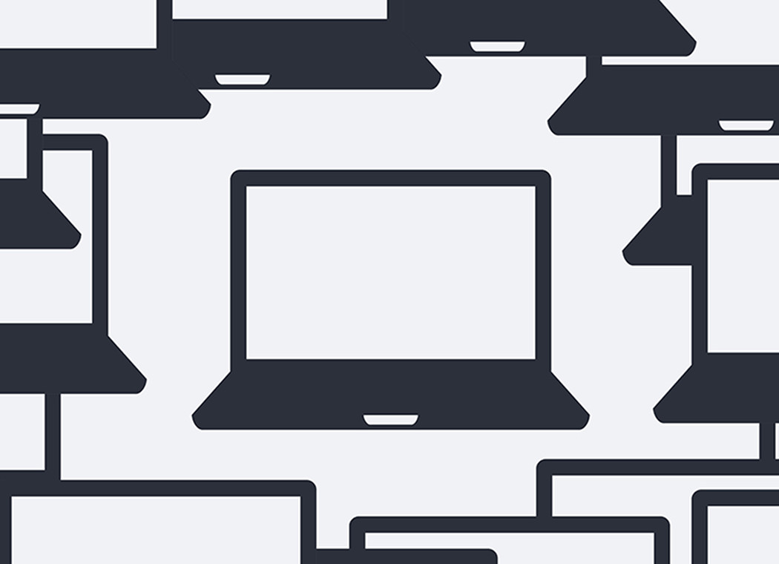
Seguridad del Computador

Slide 4
Definición de Seguridad de un Computador
Protección de un sistema de información automatizado al que le sean aplicables los objetivos de preservar en el sistema lo siguiente:
Confidencialidad
Integridad
Disponibilidad
Conocido como la Tríada CIA

Slide 5
Confidencialidad
Evitar la divulgación no autorizada de información.
Formas de conseguirlo:
Cifrado
Control de acceso
Autenticación
Autorización
Seguridad física

Slide 6
Integridad
Guardar la información frente a modificaciones inadecuadas o destructivas.
Formas de conseguirlo:
Copias de seguridad
Sumas de verificación
Códigos de corrección de datos

Slide 7
Disponibilidad
Permitir que la información sea accesible y modificable en el tiempo.
Formas de conseguirlo:
Protección física
Redundancia computacional

Slide 8
Políticas y modelos de seguridad
La seguridad del computador está definida por la política de seguridad.
El cómo debe protegerse es responsabilidad de los mecanismos de seguridad.
Se necesita detallar un modelo de seguridad.

Slide 9

Seguridad del Sistema Operativo

Slide 10
Todos los sistemas operativos, como software que son, tiene vulnerabilidades.
Todos tienen un modelo de confianza o Base de computación Segura del Sistema (TCB).
Tres mecanismos para la confianza del TCB:
Funcionamiento en modo dual
Protección de memoria
Autorización del uso de los recursos

Slide 11
Fortalecimiento del Sistema Operativo
Asegurar el sistema reduciendo la superficie de amenaza.
Proceso que requiere planificación sobre los servicios.
Se deben considerar multitud de puntos.
Este proceso no tiene fin, evoluciona en el tiempo.

Slide 12
Fortalecimiento del Sistema Operativo
Etapas a considerar:
Instalación
Proceso de Arranque
Ejecución del S.O.
Actualizaciones
Controles adicionales

Slide 13
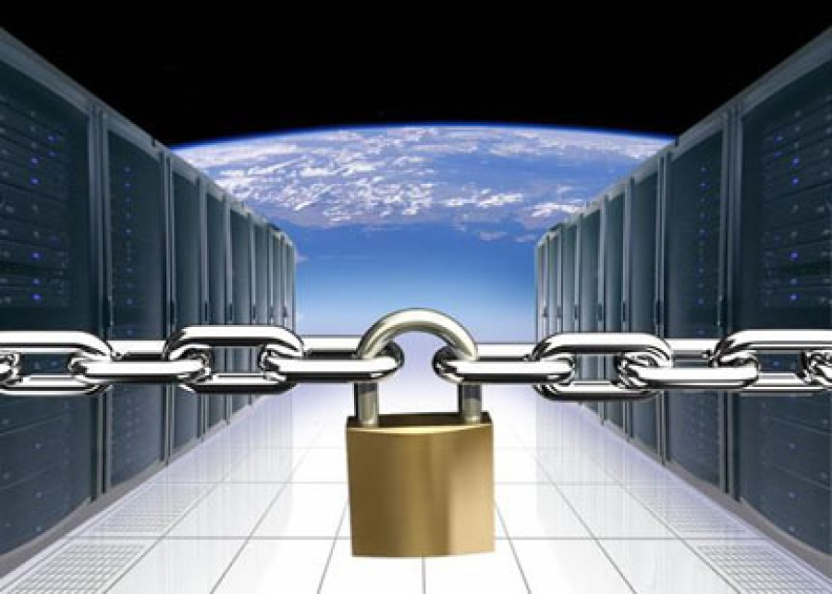
Seguridad del Servidor Web

Slide 14
Vulnerabilidades de un Servidor Web
Los ciberataques se aprovechan de las vulnerabilidades de los servidores.
Por ello es importante conocer las vulnerabilidades propias de tu servidor web concreto.
En nuestro caso, describiremos las vulnerabilidades más comunes.

Slide 15
Tipos de vulnerabilidades
Las debilidades más comunes son:
Archivos de muestra
Divulgación del código fuente
Ataques de Canonicalización
Extensiones del servidor
Desbordamiento del buffer

Slide 16
Vulnerabilidades de aplicaciones web
Ataques a las propias aplicaciones.
La principal diferencia es que el atacante se centra ahora en el código de aplicación personalizada y no en el software de servidor estándar.
De nuevo nos centraremos en las más comunes.

Slide 17
Vulnerabilidades de las aplicaciones de un Servidor
Tipos de vulnerabilidades:
Encontrar aplicaciones web vulnerables mediante buscadores web
Rastreo web
Herramientas de rastreo web
Evaluación de aplicaciones web
Explorador de Plug-ins
Suites de herramientas

Slide 18
Medidas de seguridad preventivas
Remover archivos de muestra no necesarios.
Nunca se debe almacenar datos confidenciales (contraseñas), en el origen de la aplicación.
Almacenar los scripts del servidor fuera del árbol de documentos.

Slide 19
Medidas de seguridad preventivas
Mantenerse al día en la plataforma web.
No codificar contraseñas (ni datos sensibles) de aplicaciones en archivos .asp, .asa, .php… Cargar fichero de configuración en RAM en tiempo de ejecución
Parchear o deshabilitar las extensiones vulnerables conocidas.

Slide 20
¿Cómo detectar vulnerabilidades?
Existen herramientas que automatizan el proceso de análisis de servidores web en busca de vulnerabilidades.
Escáneres de vulnerabilidad de Servidores Web:
Algunos también pueden buscar posible malware.
Potencial arma de doble filo.
Subsanar fallos conforme los detecte la herramienta.

Slide 21

GRACIAS
¿Dudas?¿Preguntas?

